Slide 1
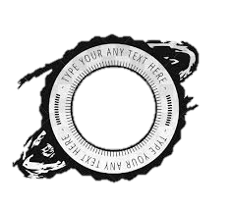
درفایل اصلی لوگو فروشگاه وجود ندارد.
نمونه
👇کلیک کن👇
http://powerdars.farafile.ir/
👆کلیک کن👆

Slide 2
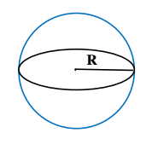
دایره و کره
دایره :
مجموعه نقاطی از صفحه است که فاصله ی همه آن نقاط تا یک نقطه از صفحه (مرکز دایره) به یک اندازه باشد. به این اندازه ثابت شعاع دایره می گویند.
مرکز دایره
شعاع دایره
$$O$$
$$A$$
کره :
مجموعه نقاطی از فضا است که فاصله ی همه آن نقاط تا یک نقطه ازفضا (مرکز دایره) به یک اندازه باشد. به این اندازه ثابت شعاع دایره می گویند.
مانند :
$$O$$
B
N

Slide 3
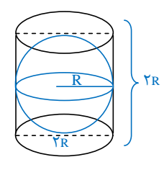
اندازه گیری قطر کره:اگر یک کره را بین دو صفحه موازی قراربدهیم فاصله دو صفحه موازی،همان قطرکره است.
نکته:یک کره به شعاع را داخل یک استوانه قرارمی دهیم که ازهرطرف براستوانه مماس باشددراین حالت می گوییم دایره در استوانه محاط است واستوانه بردایره محیط است.
R
(Rشعاع کره (
http://powerdars.farafile.ir/
👆کلیک کن👆
$$استوانه ارتفاع=2R$$
$$استوانه قاعده شعاع=R$$
$$استوانه حجم=قاعده مساحت×ارتفاع=πR^{2}×2R=2πR^{3}$$
عدد پی

Slide 4
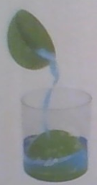
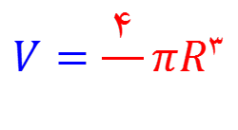
اگرکره را خارج کنیم وآن را نصف کنیم ونصف اش راداخل استوانه مانند شکل زیر بگذاریم وبا نصف دیگرش دوباربا آب پرکنیم وداخل استوانه بریزیم استوانه کاملاً پرمی شود.
$$استوانه حجم=3×نیمکره حجم$$
$$استوانه حجم=\frac{3}{2}×کره حجم$$
$$کره حجم=\frac{2}{3}×استوانه حجم=\frac{2}{3}×2πR^{3}=\frac{4}{3}πR^{3}$$
حجم کره ای به شعاع $R$ از رابطه ی زیر به دست می آید :
حجم کره :
حجم
http://powerdars.farafile.ir/
👆کلیک کن👆

Slide 5
سوال)پیمانه ای به شکل نیمکره باشعاع 12سانتی مترراازآب پرکرده ودرلیوانی به شکل استوانه باهمان شعاع قاعده می ریزیم آب در لیوان تاچه ارتفاعی بالا می آید؟
$$x$$
حجم استوانه به ارتفاع = حجم نیمکره
$$\frac{2}{3}πR^{3}=πR^{2}h$$
$$\frac{2}{3}πR^{3}=πR^{2}x$$
X
$$\frac{2}{3}π{×12}^{3}=x π×{12}^{2}$$
$$\frac{2}{3}×12=x$$
$x=8$cm
http://powerdars.farafile.ir/
👆کلیک کن👆

Slide 6
نکته1:مساحت وحجم کره فقط به شعاع بستگی دارد.
مثال
الف) اگر شعاع کره ای را سه برابر کنیم. مساحت آن چند برابر می شود.
مساحت کره نه برابر می شود
ب) اگر شعاع کره ای را دو برابر کنیم. حجم آن چند برابر می شود.
نمونه
حجم کره هشت برابر می شود
http://powerdars.farafile.ir/
http://powerdars.farafile.ir/
👆کلیک کن👆
👆کلیک کن👆

Slide 7
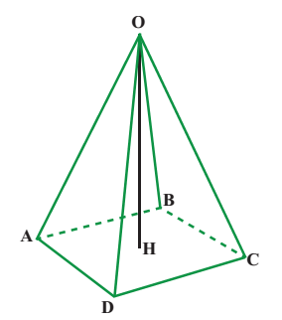
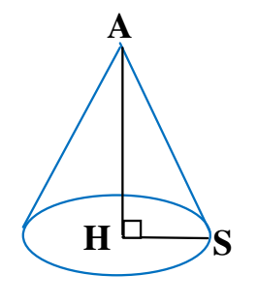
هرم:یک شکل فضایی است که دارای یک سطح زیرین به نام قاعده است که قاعده هرم چندضلعی است. روی هر ضلع قاعده یک سطح وجود داردکه همه این سطح ها دریک نقطه به نام راس باهم مشترک هستند به فاصله راس هرم تا قاعده هرم ارتفاع گویند وجه های جانبی هرم مثلث است. درنام گذاری هرم معمولاً از راس شروع می کنیم.
نکته:اگرقاعده هرم دایره باشد،مخروط گویند.
http://powerdars.farafile.ir/
👆کلیک کن👆

Slide 8
سوال)علی با قسمتی از دایره ای به شعاع 10سانتی متر مخروطی به قطر دایره ای 12 ساخته است حجم این مخروط را بدست آورید؟
http://powerdars.farafile.ir/
👆کلیک کن👆
10
$$h=\sqrt{{10}^{2}−6^{2}}=\sqrt{64}=8$$
$$h=8$$
$$مخروطV=\frac{1}{3}Sh=\frac{1}{3}πR^{2}h=\frac{1}{3}π×6^{2}×8=96π$$
http://powerdars.farafile.ir/
👆کلیک کن👆

Slide 9
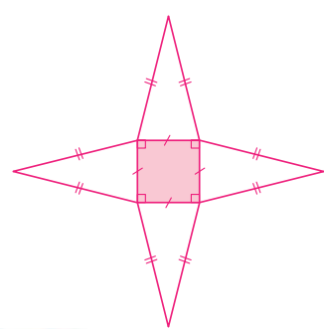
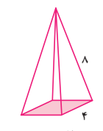
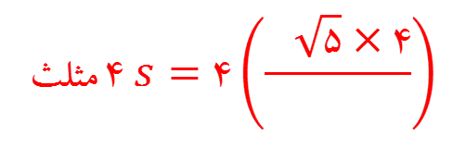
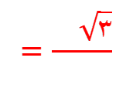
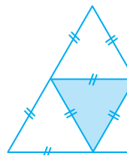
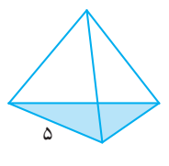
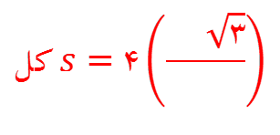
سوال
ارتفاع مثلث
در این هرم باید مساحت چهار مثلث متساوی الاضلاع را به دست آوریم.
ارتفاع مثلث متساوی الساقین را از روش فیثاغورس به دست می آوریم.
در این هرم باید مساحت یک مربع و چهار مثلث متساوی الساقین را به دست آوریم.
http://powerdars.farafile.ir/
👆کلیک کن👆

Slide 10
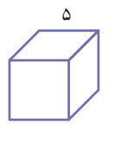
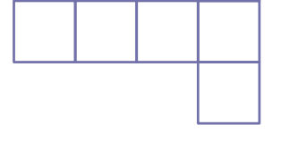
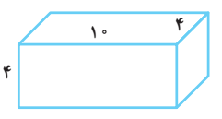
سوال
؟
؟
نمونه
؟
؟
؟
؟
http://powerdars.farafile.ir/
👆کلیک کن👆

